Slide 1
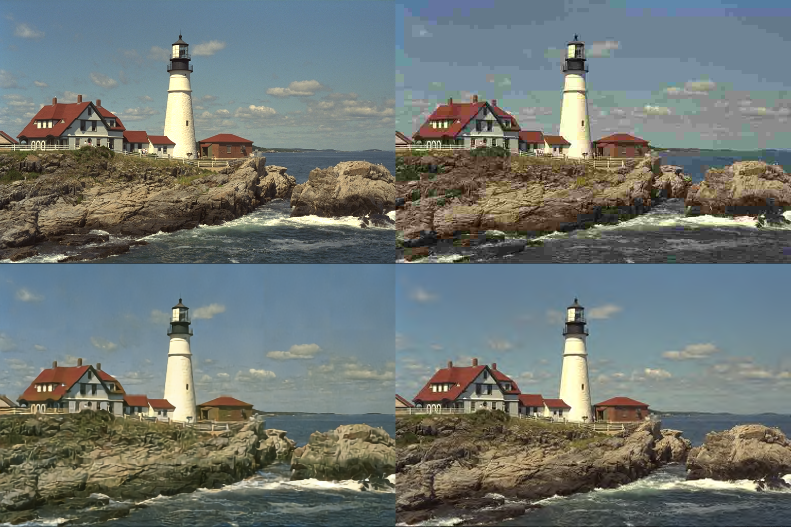
Origin
JPEG
CAE-ADMM (Ours)
JPEG 2000

